Slide 1
Sistem Monitoring Berita Online
Oleh: Dr. Dewi Liliana, M.Kom
Teknik informatika –
Politeknik Negeri jakarta

Slide 2
Berita Online
Saat ini, berita tidak hanya disampaikan melalui media massa dan televisi tetapi juga disampaikan melalui media sosial dan website.
Berita yang diakses melalui website dan aplikasi dikenal sebagai portal berita online.
Situs yang paling sering diakses oleh masyarakat Indonesia adalah media sosial, berita, dan blog (Katadata, 2018).

Slide 3
Keberadaan media sosial telah memberikan cara baru bagi masyarakat untuk menyebarluaskan berita dan memperoleh informasi.
Semakin banyak pemberitaan yang muncul di berbagai situs maupun media sosial, maka isu tersebut dapat dikatakan sebagai treding topic.
Portal berita terdiri dari beberapa kategori seperti politik, olahraga, ekonomi, kesehatan, dan kategori lainnya.
Namun permasalahan yang terjadi adalah pada saat pengelompokannya masih dilakukan manual, di mana isi beritanya harus dianalisis terlebih dahulu kemudian dikategorikan.

Slide 4
Sedangkan trending topic dianalisis melalui hashtag yang terdapat pada media sosial lainnya.
Agar suatu konten atau berita menjadi trending topic ada standar yang harus di penuhi yaitu memiliki jumlah tag terbanyak dalam suatu waktu sekitar 24 jam. Jika hanya banyak, namun dalam jangka waktu lama maka hanya dikategorikan sebagai berita biasa (Rethink, 2016).

Slide 5
Pada umunya, tren suatu berita ditentukan berdasarkan topik yang paling banyak dibahas maupun isu-isu terkini yang dianggap viral.
Namun, dalam pengelompokkannya masih dilakukan secara manual yaitu dengan mengikuti trending topic dari Twitter.
Hal ini akan mempersulit media dalam menyusun berita sehingga pembaca sulit untuk mencari berita yang sedang tren terlebih jika mereka tidak menggunakan Twitter (Damaris, 2016).

Slide 6
Untuk pemilihan kategori berita yang relevan, maka diperlukan sistem klasifikasi yang dapat menentukan kategori konten berita secara otomatis berbasis Machine Learning.
Selain itu juga diperlukan sistem untuk clustering trending topik berita berbahasa indonesia

Slide 7
Sistem monitoring berita bertujuan untuk:
1. Mengkategorikan berita berdasarkan kategori konten berita
2. Memantau berita yang menjadi trending topik di internet

Slide 8
Membantu dalam mengklasifikasikan kategori konten berita
Monitoring berita trending topic secara otomatis
Trending topik benar-benar di dapat dari beberapa portal berita sehingg tidak ada perbedaan trending topik antara portal berita
Masyarakat dapat dengan mudah mengakses berita dengan cepat

Slide 9
Kategorisasi Konten Berita
Modul kategorisasi konten berita menerapkan teknik Deep Learning - Recurrent Neural Network (RNN) yaitu menerapkan algoritma Long short-term memory (LSTM).
Algoritma Long Short Term Memory (LSTM) adalah jenis modul pemrosesan RNN dengan modifikasi pada RNN dengan menambahkan memory cell yang dapat menyimpan informasi untuk jangka waktu yang lama (Manaswi, 2018).
LSTM memiliki kelebihan daripada RNN di mana terdapat arsitektur untuk mengingat dan melupakan output yang akan diproses kembali menjadi input. Selain itu, LSTM juga dapat maintain terhadap error yang terjadi (Zhang & Song, 2016).

Slide 10
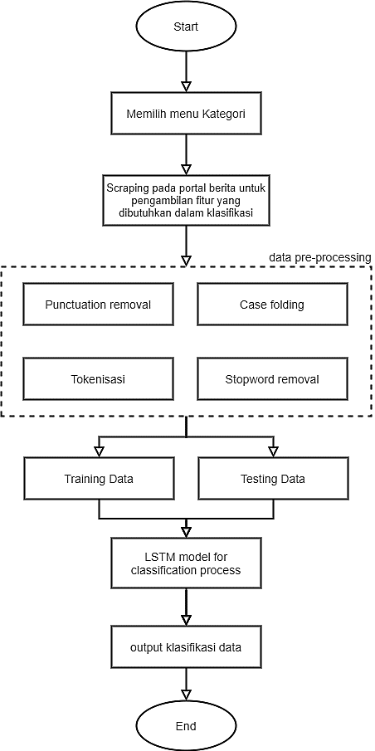
Flowchart LSTM

Slide 11
Monitoring Trending Topic
Metode clustering trending topik berita berbahasa indonesia menggunakan algoritma Latent Semantic Analysis (LSA)
Topik analisis (sering disebut sebagai pendeteksian topik atau topik modeling) adalah teknik Machine Learning yang mengatur dan memahami koleksi besar data teks, dengan menetapkan tag atau kategori sesuai dengan topik atau tema masing-masing teks

Slide 12
Latent semantic analysis (LSA) adalah teknik dalam Natural Language Processing, khususnya distribusi semantik, untuk menganalisis hubungan antara seperangkat dokumen dan istilah-istilah yang dikandungnya dengan menghasilkan serangkaian konsep yang berkaitan dengan dokumen dan istilah tersebut (Dumais, 2005)
LSA mengasumsikan bahwa kata-kata yang memiliki arti yang dekat akan muncul dalam potongan teks yang serupa (hipotesis distribusi).
Matriks yang berisi jumlah kata per dokumen (baris mewakili kata-kata unik dan kolom mewakili setiap dokumen) dibangun dari teks dan teknik matematika yang disebut Singular Value Decomposition (SVD) digunakan untuk mengurangi jumlah baris sambil mempertahankan struktur kesamaan di antara kolom.

Slide 13
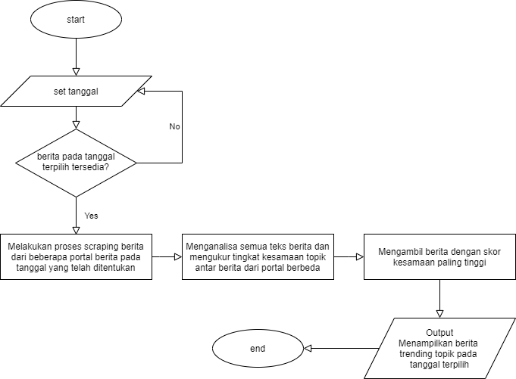
Flowchart LSA

Slide 14
Implementasi
Bahasa pemograman yang digunakan dalam pembuatan aplikasi ini terbatas pada bahasa python dan framework flask
Sistem yang akan dibangun berupa klasifikasi konten berita dalam bentuk aplikasi web-based

Slide 15
Terima Kasih
- DEWI LILIANA

